Slide 1

Redis基础知识
镜海盟知识分享沙龙
分享人：
于海滨

Slide 2
原理和特性
常用数据类型
应用场景实例
管理工具
目录
部署和自动启动
其他问题

Slide 3
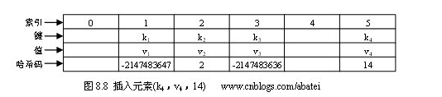
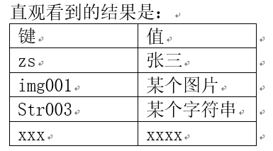
什么是Redis？
内存数据库，
读取写入查询速度飞快，
类似Hashtable的键值结构。
基本原理？
通过哈希算法和冲突解决算法，直接将建键值映射到了内存地址上，值也存入内存，例如要查询一个键，不需要遍历所有的键，只需要计算出键对应的地址，就可以取出或修改某个值了。所以，即便有上亿个键值对，定位复杂度依然是接近于零的。

Slide 4
Redis，可以简单理解为，对Hashtable进行了高级的封装，规定了特殊数据类型和操作特性，已经不单纯是键值，但复杂数据类型其实也是以键值为基础构建出来的。 Redis使用c语言写的，代码相对很小。
单线程，非阻塞特点：
Redis为了进一步提高效率，权衡了多线程和单线程的利弊，选择使用了单线程来出来所有的操作请求。但请求的处理，是非阻塞的。直白一点说就是，给redis发送的请求，来源可以非常多，允许并发， 但所有来源收到的请求，对内存进行处理的时候，是单线程进行的，也就是最终还是在队列里一个一个处理并返回结果。
弊端就是，单次请求的操作不能过于复杂，并且无法发挥CPU的多核效率。
即便如此，因为没有了多线程的锁和复杂的处理逻辑，效率反而更快了。普通内网环境和服务器配置，每秒处理三万个请求很轻松，如果需要发挥多核，可以在同一个机器上开多个redis服务，等同于开了多个线程。
网络请求
并发接受
单线程顺序执行
请求1
请求2
请求3
请求4
请求5
请求6
请求7

Slide 5
概念总结：
只有搞明白了原理和特性，才能探讨
哪些场景，
哪些业务逻辑，
怎么写代码,
更适合使用redis。
Redis不是关系数据库的替代品，只是可以方便高效的解决很多场景，可以作为关系数据库的缓存层和补充。不过，大型互联网产品的核心功能，其实都是内存数据库完成的。
类似的数据库很多，这个最出名，应用最多。

Slide 6
就这么五个破玩意
String
（字符串）
Hash
（字典）
Sorted Set（有序集合）
Set
（集合）
List
（列表）

Slide 7
String（字符串）
数字
int/double
普通字符串
String
常用的操作归类：
各种设置和读取值
key过期的各种操作
对数字的增量操作
对key的各种查找和移动
格式化字符串
xml/json
字节型数组
Byte[]
Redis的命令非常多，主要是为了方便开发，将各种判定情景条件、批量条件也拆分到了不同命令里，减少了开发语言上的判断

Slide 8
String（字符串）常用详细命令
SET key value 设置key=value
GET key 或者键key对应的值
GETRANGE key start end 得到字符串的子字符串存放在一个键
GETSET key value 设置键的字符串值，并返回旧值
GETBIT key offset 返回存储在键位值的字符串值的偏移
MGET key1 [key2..] 得到所有的给定键的值
SETBIT key offset value 设置或清除该位在存储在键的字符串值偏移
SETEX key seconds value 键到期时设置值
SETNX key value 设置键的值，只有当该键不存在
SETRANGE key offset value 覆盖字符串的一部分从指定键的偏移
STRLEN key 得到存储在键的值的长度
MSET key value [key value...] 设置多个键和多个值
MSETNX key value [key value...] 设置多个键多个值，只有在当没有按键的存在时
PSETEX key milliseconds value 设置键的毫秒值和到期时间
INCR key 增加键的整数值一次
INCRBY key increment 由给定的数量递增键的整数值
INCRBYFLOAT key increment 由给定的数量递增键的浮点值
DECR key 递减键一次的整数值
DECRBY key decrement 由给定数目递减键的整数值
APPEND key value 追加值到一个键
DEL key 如果存在删除键
DUMP key 返回存储在指定键的值的序列化版本
EXISTS key 此命令检查该键是否存在
EXPIRE key seconds 指定键的过期时间
EXPIREAT key timestamp 指定的键过期时间。在这里，时间是在Unix时间戳格式
PEXPIRE key milliseconds 设置键以毫秒为单位到期
PEXPIREAT key milliseconds-timestamp 设置键在Unix时间戳指定为毫秒到期
KEYS pattern 查找与指定模式匹配的所有键
MOVE key db 移动键到另一个数据库
PERSIST key 移除过期的键
PTTL key 以毫秒为单位获取剩余时间的到期键。
TTL key 获取键到期的剩余时间。
RANDOMKEY 从Redis返回随机键
RENAME key newkey 更改键的名称
RENAMENX key newkey 重命名键，如果新的键不存在
TYPE key 返回存储在键的数据类型的值。

Slide 9
List（列表/链表/队列）
双向链表
40亿个元素
无法调整顺序
常用的操作归类：
各种方向的Push和pop/bpop
获取/设置指定位置的元素
列表总长度/修剪
消息队列
Redis的命令非常多，主要是为了方便开发，将各种判定情景条件、批量条件也拆分到了不同命令里，减少了开发语言上的判断

Slide 10
List（列表/链表/队列）常用详细命令
•BLPOP
BLPOP key1 [key2 ] timeout 取出并获取列表中的第一个元素，或阻塞，直到有可用
•BRPOP
BRPOP key1 [key2 ] timeout 取出并获取列表中的最后一个元素，或阻塞，直到有可用
•BRPOPLPUSH
BRPOPLPUSH source destination timeout 从列表中弹出一个值，它推到另一个列表并返回它;或阻塞，直到有可用
•LINDEX
LINDEX key index 从一个列表其索引获取对应的元素
•LINSERT
LINSERT key BEFORE|AFTER pivot value 在列表中的其他元素之后或之前插入一个元素
•LLEN
LLEN key 获取列表的长度
•LPOP
LPOP key 获取并取出列表中的第一个元素
•LPUSH
LPUSH key value1 [value2] 在前面加上一个或多个值的列表
•LPUSHX
LPUSHX key value 在前面加上一个值列表，仅当列表中存在
•LRANGE
LRANGE key start stop 从一个列表获取各种元素
•LREM
LREM key count value 从列表中删除元素
•LSET
LSET key index value 在列表中的索引设置一个元素的值
•LTRIM
LTRIM key start stop 修剪列表到指定的范围内
•RPOP
RPOP key 取出并获取列表中的最后一个元素
•RPOPLPUSH
RPOPLPUSH source destination 删除最后一个元素的列表，将其附加到另一个列表并返回它
•RPUSH
RPUSH key value1 [value2] 添加一个或多个值到列表
•RPUSHX
RPUSHX key value 添加一个值列表，仅当列表中存在

Slide 11
Hash（字典，哈希表）
方便归类
相当于二级string类型
用来处理
复杂关系
常用的操作归类：
与string类型类似
只是二级被叫做了属性域
属性域
Redis的命令非常多，主要是为了方便开发，将各种判定情景条件、批量条件也拆分到了不同命令里，减少了开发语言上的判断

Slide 12
Hash（字典，哈希表）常用详细命令
•HDEL
HDEL key field[field...] 删除对象的一个或几个属性域，不存在的属性将被忽略
•HEXISTS
HEXISTS key field 查看对象是否存在该属性域
•HGET
HGET key field 获取对象中该field属性域的值
•HGETALL
HGETALL key 获取对象的所有属性域和值
•HINCRBY
HINCRBY key field value 将该对象中指定域的值增加给定的value，原子自增操作，只能是integer的属性值可以使用
•HINCRBYFLOAT
HINCRBYFLOAT key field increment 将该对象中指定域的值增加给定的浮点数
•HKEYS
HKEYS key 获取对象的所有属性字段
•HVALS
HVALS key 获取对象的所有属性值
•HLEN
HLEN key 获取对象的所有属性字段的总数
•HMGET
HMGET key field[field...] 获取对象的一个或多个指定字段的值
•HSET
HSET key field value 设置对象指定字段的值
•HMSET
HMSET key field value [field value ...] 同时设置对象中一个或多个字段的值
•HSETNX
HSETNX key field value 只在对象不存在指定的字段时才设置字段的值
•HSTRLEN
HSTRLEN key field 返回对象指定field的value的字符串长度，如果该对象或者field不存在，返回0.
•HSCAN
HSCAN key cursor [MATCH pattern] [COUNT count] 类似SCAN命令

Slide 13
Set（集合）
交集
特殊的禁止重复列表
差集
常用的操作归类：
往集合放入/取出元素
元素判定
零复杂度求交集、并集、差集
并集
Redis的命令非常多，主要是为了方便开发，将各种判定情景条件、批量条件也拆分到了不同命令里，减少了开发语言上的判断

Slide 14
Set（集合）常用详细命令
•SADD
SADD key member [member ...] 添加一个或者多个元素到集合(set)里
•SACRD
SCARD key 获取集合里面的元素数量
•SDIFF
SDIFF key [key ...] 获得队列不存在的元素
•SDIFFSTORE
SDIFFSTORE destination key [key ...] 获得队列不存在的元素，并存储在一个关键的结果集
•SINTER
SINTER key [key ...] 获得两个集合的交集
•SINTERSTORE
SINTERSTORE destination key [key ...] 获得两个集合的交集，并存储在一个集合中
•SISMEMBER
SISMEMBER key member 确定一个给定的值是一个集合的成员
•SMEMBERS
SMEMBERS key 获取集合里面的所有key
•SMOVE
SMOVE source destination member 移动集合里面的一个key到另一个集合
•SPOP
SPOP key [count] 获取并删除一个集合里面的元素
•SRANDMEMBER
SRANDMEMBER key [count] 从集合里面随机获取一个元素
•SREM
SREM key member [member ...] 从集合里删除一个或多个元素，不存在的元素会被忽略
•SUNION
SUNION key [key ...] 添加多个set元素
•SUNIONSTORE
SUNIONSTORE destination key [key ...] 合并set元素，并将结果存入新的set里面
•SSCAN
SSCAN key cursor [MATCH pattern] [COUNT count] 迭代set里面的元素

Slide 15
Sorted Set（有序集合）
可以排序
集合的扩充
零复杂度
队列优先级
常用的操作归类：
与集合类似
对于分数的操作
Redis的命令非常多，主要是为了方便开发，将各种判定情景条件、批量条件也拆分到了不同命令里，减少了开发语言上的判断

Slide 16
Sorted Set（有序集合）常用详细命令
•ZADD
ZADD key score1 member1 [score2 member2] 添加一个或多个成员到有序集合，或者如果它已经存在更新其分数
•ZCARD
ZCARD key 得到的有序集合成员的数量
•ZCOUNT
ZCOUNT key min max 计算一个有序集合成员与给定值范围内的分数
•ZINCRBY
ZINCRBY key increment member 在有序集合增加成员的分数
•ZINTERSTORE
ZINTERSTORE destination numkeys key [key ...] 多重交叉排序集合，并存储生成一个新的键有序集合。
•ZLEXCOUNT
ZLEXCOUNT key min max 计算一个给定的字典范围之间的有序集合成员的数量
•ZRANGE
ZRANGE key start stop [WITHSCORES] 由索引返回一个成员范围的有序集合（从低到高）
•ZRANGEBYLEX
ZRANGEBYLEX key min max [LIMIT offset count]返回一个成员范围的有序集合（由字典范围）
•ZRANGEBYSCORE
ZRANGEBYSCORE key min max [WITHSCORES] [LIMIT] 返回有序集key中，所有 score 值介于 min 和 max 之间(包括等于 min 或 max )的成员，有序集成员按 score 值递增(从小到大)次序排列
•ZRANK
ZRANK key member 确定成员的索引中有序集合
•ZREM
ZREM key member [member ...] 从有序集合中删除一个或多个成员，不存在的成员将被忽略
•ZREMRANGEBYLEX
ZREMRANGEBYLEX key min max 删除所有成员在给定的字典范围之间的有序集合
•ZREMRANGEBYRANK
ZREMRANGEBYRANK key start stop 在给定的索引之内删除所有成员的有序集合
•ZREMRANGEBYSCORE
ZREMRANGEBYSCORE key min max 在给定的分数之内删除所有成员的有序集合
•ZREVRANGE
ZREVRANGE key start stop [WITHSCORES] 返回一个成员范围的有序集合，通过索引，以分数排序，从高分到低分
•ZREVRANGEBYSCORE
ZREVRANGEBYSCORE key max min [WITHSCORES] 返回一个成员范围的有序集合，以socre排序从高到低
•ZREVRANK
ZREVRANK key member 确定一个有序集合成员的索引，以分数排序，从高分到低分
•ZSCORE
ZSCORE key member 获取给定成员相关联的分数在一个有序集合
•ZUNIONSTORE
ZUNIONSTORE destination numkeys key [key ...] 添加多个集排序，所得排序集合存储在一个新的键
•ZSCAN
ZSCAN key cursor [MATCH pattern] [COUNT count] 增量迭代排序元素集和相关的分数

Slide 17
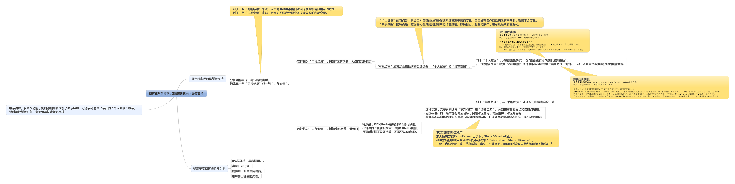
特色使用场景—暴力缓存和精细缓存
作为数据库的缓存，整合到数据库操作类库后，可以直接通过sql语句或参数进行穿透
用户访问
应用
架构省略。。。
数据操作层
Redis
暴力缓存：直接保存呈现结果或完整块数据
精细缓存：某条或某个用户数据或配置
关系数据库

Slide 18
特色使用场景—计数器
业务场景中，经常需要对数进行累加或累减。最让人头疼的就是并发可靠性。
最常见的场景，几乎每个系统都需要生成“主编号”作为主键，我们来分析一下常见的办法，对比一下优缺点。
数据库通常都有个自增长列。 支持并发，不会产生脏读写。 但缺点是只能是1,2,3,4，而且批量执行事务语句，无法提前得知主键并用在其他表的操作中。而且，如果这个唯一号要给用户显示，显然不希望用户看到这种毫无意义的编号规则。 另外，在表备份、转移等操作时，会遇到各种障碍和坑。 因此，这种方式是必须要杜绝的。
使用max，每次获得最大号码并+1来拿到新主键。很显然，现在已经没有人这么做了，无论使用什么关系数据库，当并发量接近500时，必然会出现约10%的重复概率。除非加锁，但是给数据库加锁，一不小心就入坑。
使用guid生成不重复的主键。 某些场景下，可以这么做，但是代价是主键占用很长的长度，而且没有规则没有可读性。
使用年月日时分秒甚至毫秒+随机数， 这更糟糕，并发200就必然会产生重复。
使用数据库的“序列”特性来实现，这个不错，配合年月日+序列产生的顺序号，的确支持高并发，支持编号有意义，支持自定义编号，也能提前得到编号。不过无法支持分布式数据库架构。
Redis把这个变得极为简单和优雅，利用值自带的累加功能，可以拿到1,2,3,4，
加上redis服务器当前时间，可以生成“20171012000001”这样的编号，再利用key来区别生成标志。
统一从一台redis服务器上获得编号，支持无限并发，支持提前获取，支持有意义，也支持特殊规则。
几行代码，超小的资源占用，就可以完美解决。
http://127.0.0.1:3000/getnumber/?modname=userlist

Slide 19
特色使用场景—排行榜
利用Sorted Set（有序集合），可以在数据产生时，直接放入有序集合，并设置分数。
前端直接从redis读取列表。
最直接的应用场景：
某个游戏或者积分系统，当用户获得了新的积分时，直接扔到有序集合。
对比分析：
直接使用关系数据库也可以方便实现类似功能，但是效率远远没有redis高。
数据库处理此问题，会同时消耗内存、处理器、硬盘资源，而redis零复杂度，几乎只消耗内存。
有趣的快速排序，我们知道，排序有很多种算法，快速排序理论上最快。可是，如果我们把一大堆数字塞入redis的有序集合，再取来，同样可以排序，而且速度非常快。

Slide 20
特色使用场景—过期处理
常规情况，如果数据库有某条数据，在某个特定场景下需要使其无效。
例如，某个申请单，需要在3月1日某个时间点过期失效不再允许下一步审核操作，精确到微秒必须立刻过期，或此申请单访问人数超过5000人时，自动隐藏。
这种情况，使用关系数据库来实现，要么每次访问数据进行判断，要么建立定时器定时遍历数据使其过期。需要很多逻辑判断，而且数据量大时，很难做到精准时间。
通过redis每个key自带的过期特性，配合有序集合或其他数据类型，很容易可以实现，运算复杂度依然是零，逻辑复杂度也很低。只需要在业务发生时，往redis扔数据，几乎不需要if语句，可以轻松优雅的实现。

Slide 21
特色使用场景—用户锁
某个场景如下：
用户很多功能需要扣减金钱或计分。我们需要将用户的操作进行锁定，即，用户操作某个业务逻辑处理过程中，不允许这个用户再操作其他业务。要确保用户个体的原子性。
这种情况，完全可以用关系数据库来实现，建立各表，一行数据是一个用户，用字段标志锁，当用户进入关键操作，更新标志，操作完成，解锁更新标志。 当锁意外没有解锁时，再依据被锁定时间自动解锁。可是这么做，代码很大，消耗大量数据库资源。逻辑也比较复杂。
使用redis，只需要将用户id作为key，值就是锁状态，过期时间设置1分钟或半分钟。 即可完美解决各种锁。在多线程应用中，也可以应用，当然，做成全局锁也可以。同样支持分布式架构。

Slide 22
特色使用场景—异步消息队列
典型场景：
如果只是给用户发个消息，或者某些用户操作后不需要立刻执行并反馈的业务逻辑。
就可以用redis做处理队列。利用redis的List(列表)即可。可以方便的进行生产者push，消费者pop。
例如，消息发送是一个接口，并且没个消息发送要经过复杂判断，很耗时，我们将这个接口的访问直接序列化到队列中。本次调用并没有立刻执行，进入了队列，我们可以瞬间给用户反馈结果，默认为执行成功。
然后，另外有个服务，在不断监控这个队列（利用redis的阻塞效率更高），将最早的排队任务提出来，反序列号执行。由于redis是单线程的，所以会按照时间顺序依次执行。
所有的大型系统的消息和金钱处理，都是这么做的。
异步消息队列的实现比较复杂，不同的语言，不同场景，略有不同。不过这个代价却是超值的。
因为没有异步队列，超大并发的秒杀、抢红包等功能，就没有实现的可能性。

Slide 23
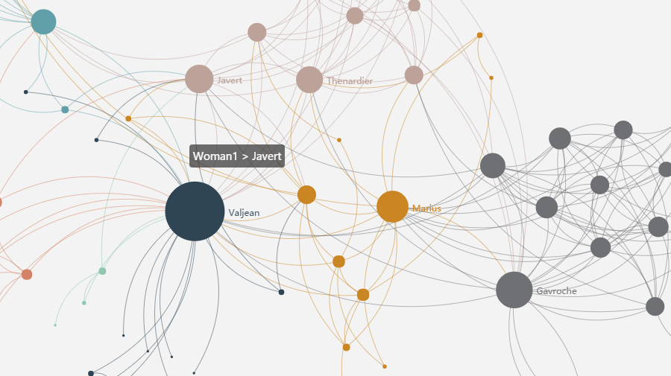
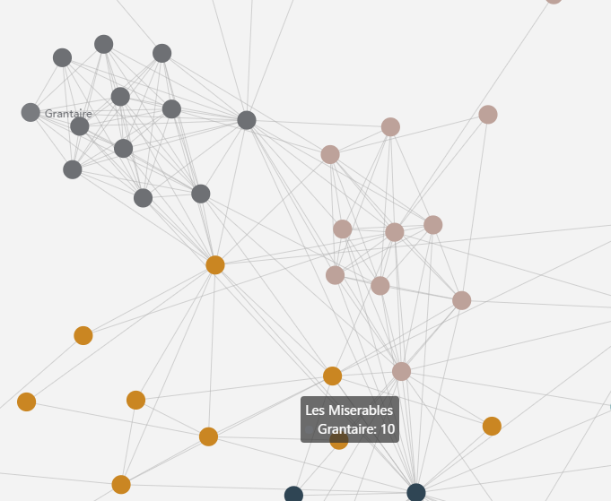
特色使用场景—快速属性和用户关系
典型场景A：
系统经常会需要拿到某些配置，或者根据用户id拿到这个用户的信息。而这些信息的变化频率又不高。例如拿到用户姓名、用户类型等。如果每次都从关系数据库读取，是对资源的无端浪费，就需要一种缓存机制。
利用Hash(字典)，可以方便的把用户信息保存起来（保存成json或xml或其他什么形式都行），属性域就是用户属性，key就是用户id。查找也很方便。
典型场景B：
系统要实现显示给所有用户，谁和谁是朋友，朋友关系什么时间通过谁介绍的，同时还要知道谁为谁干过啥事。
通过关系数据库，其实也可以实现。但通过Redis的字典，更加容易。Key就是用户，属性域是多个对应的用户，值就是具体数据。通过redis自带的命令，方便的获得复杂的关系网络。
echarts

Slide 24
特色使用场景—共同好友
典型场景：
需要展示给用户，你和另一个人的共同好友，共同干过的事等。
使用关系数据库实现，显然是比较恶心的事情，少不了遍历，效率极为低下。如果a用户有一万个好友或干过的事情，b用户有两万个好友。 找共同好友兼职不敢想象。
如果使用redis的set集合，一句话就可以零复杂度的找到结果。
事实上，利用set集合的不重复特性，好多场景下，可以省去判断是否存在的逻辑。

Slide 25
特色使用场景—总结
我们可以想象，其实还有很多场景可以使用redis。
事实上，微博、微信、淘宝等系统，很多功能都是通过redis实现的，因为关系数据库没有办法实现大量数据库的瞬间处理。在这些系统中，关系数据库反而变成了备份的作用。
但是，要注意，redis是不支持复杂查询的，类似join的操作更是别想了。虽然有插件可以实现，不过远远没有sql那么强大。注意，redis只支持对key的搜索，不能搜索值。
我们也能够体会到，一个靠谱的大型分布式式系统，如果访问量巨大，数据量庞大，是绝对绕不开内存数据库的。 类似redis的内存数据库很多，有个也支持sql语句，有的支持多线程，不过都在效率和功能之间做了权衡。 Redis的设计理念是极端偏重效率，为了效率抛弃功能全面性。
Redis天生很占用内存，而内存比硬盘贵很多。可是却超值，一亿条哈希表类型的数据，大概占用4G内存。

Slide 26
管理工具介绍
redis的web管理工具。
treeNMS，国人写的，java语言开发,界面有点low，不过功能很强。方便用浏览器管理redis数据库。
redis的客户端管理工具。
redis-desktop-manager 最好用的桌面管理工具。全平台的桌面都能运行。
redis的部署和自动启动。
网上自己搜索吧，稍微麻烦一点。 但确实必须掌握的，因为实际应用中，经常需要在同一个电脑上用不同端口开好几个不同配置的redis。 不设置自动启动实在是更麻烦。

Slide 27
其他问题:
自学需要涉及的其他东西：
1.长连接和短连接以及连接池。
2.数据持久化。
3.读写分离和集群服务器。
4.自己熟悉的语言的redis操作库
Windows 版本
Redis 没有官方的Windows版本，但是微软开源技术团队（Microsoft Open Tech group）开发和维护着。

